Slide 1

SUMMARY FIRST WEEK
Programing principles
GIT FLOw & azure repos

Slide 2
PROGRAMING PRINCIPLES
Tạo một chương trình Consle App Quản lý User.
Có chức năng: Create, Update, Delete, ViewList
Mục đích: Thực hành áp dụng SOLID (mỗi class có một nhiệm vụ duy nhất). Class User (chứa trường thông tin của User). Class Create (chức năng thêm mới). Class Update (Chức năng chỉnh sửa). Class Delete (Chức năng xóa). Class ViewList (Chức năng xem danh sách User), Class Program (Run chương trình).

Slide 3
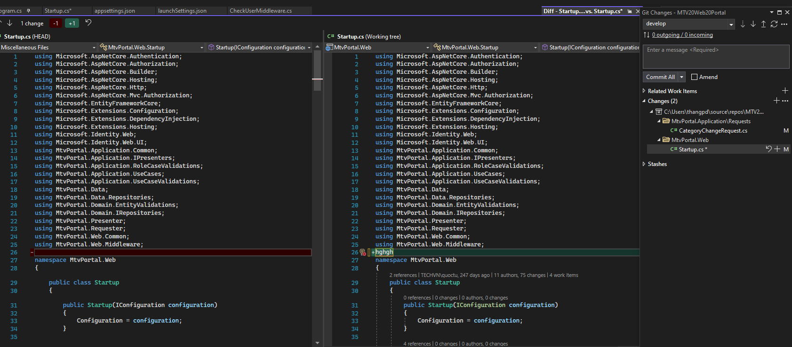
GIT FLOW & AZURE REPOS
Xem nội dung đã chỉnh sửa

